Slide 1
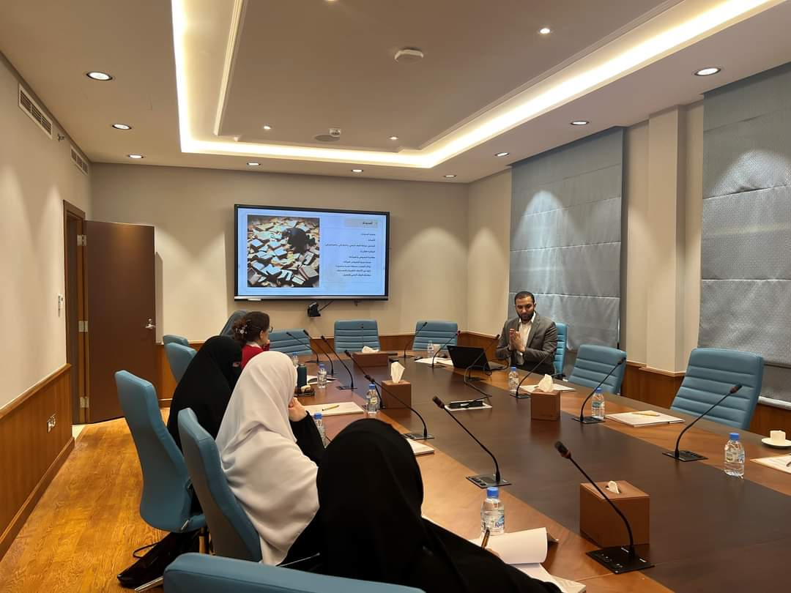
التخطيط اللغوي و أسباب ظهور السياسة اللغوية
من اعدادالطالبتين:
عطية أشواق زينب
عوفي آسيا
تحت اشراف الأستاذة:
مصباح حنان

Slide 2
خطة البحث
المقدمة
الفصل الأول :التخطيط اللغوي
1-التخطيط اللغوي (مفهومه/خصائصه).
2-أهمية التخطيط اللغوي.
3-قضايا التخطيط اللغوي.
الفصل الثاني:السياسة اللغوية
1-السياسة اللغوية (مفهومها/أسباب ظهورها)
مجالات تخطيط السياسة اللغوية .
3-العلاقة بين السياسة اللغوية والتخطيط اللغوي.
خاتمة.

Slide 3
تعتبر السياسة اللغوية بأنها مجمل الخيارات الواعية المتخذة في مجال العلاقات بين اللغة والحياة الاجتماعية ،و التخطيط اللغوي هو البحث عن الوسائل الضرورية لتطبيق السياسة اللغوية وعن وضع هذه الوسائل موضع التنفيذ.فلا يمكن الحديث عن التخطيط اللغوي الا بوجود السياسة اللغوية . ومن هنا نطرح الأسئلة التالية:
ماهو التخطيط اللغوي؟
ماهي السياسة اللغوية؟ الى أي مدى يمكن تجسيد التخطيط اللغوي على أرض الواقع وماهي المعايير المعتمدة في ذلك؟
هل يمكن تصور سياسة دون تخطيط؟
الــمقدمــــة

Slide 4
تناولنا في الفصل الأول مفهوم التخطيط اللغوي وخصائصه ،وأهمية التخطيط اللغوي وقضاياه.

Slide 5
تناولنا في الفصل الثاني مفهوم السياسة اللغوية وأسباب ظهورها ومجالات تخطيط السياسة اللغوية والعلاقة بين السياسة اللغوية والتخطيط اللغوي.

Slide 6
بعض المصادر والمراجع
أكاديمية فريق البحث اللساني
الدليل الى اللسانيات الاجتماعية
أكاديمية بيت اللسانيات
Title
السياسات اللغوية

Slide 7
هذا المخطط مأخوذ من كتاب "حرب اللغات والسياسات اللغوية" لجون لويس كالفي صفحة224،حيث تشير الأسهم في هذا الرسم الى الرابط المنطقي بين سياسة لغوية ذات وظيفة عملية والتخطيط اللغوي الذي يضعها موضع التنفيذ . أما الأسهم المتقطعة فتدل على امكان ترابط الحلول التي تتناوب ظاهريا في مابينها.

Slide 9
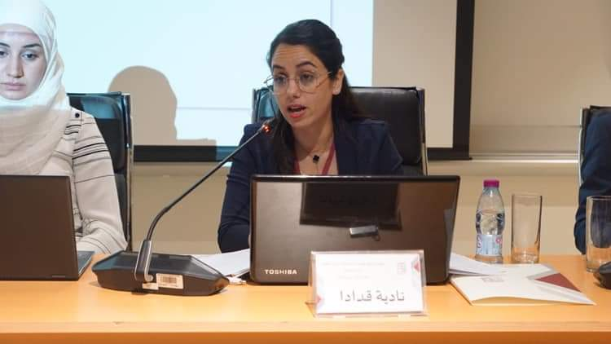
الخاتمة
شكرا على حسن الاستماع و الاصغاء.

